Slide 1
«Конференция национальных центров базовой организации: подготовка кадров для национальных программ развития мирных ядерных технологий государств – участников СНГ» в Государственной корпорации по атомной энергии «Росатом»
Деятельность БО НИЯУ МИФИ и Рабочей группы «НИЯУ МИФИ – АТОМ СНГ»: основные итоги работы за 2019 год
Леонова Т.Н., Проректор НИЯУ МИФИ

Slide 2
НИЯУ МИФИ - Базовая организация государств – участников СНГ по подготовке, профессиональной переподготовке и повышению квалификации кадров в области использования атомной энергии в мирных целях
1
2
Организация сетевого взаимодействия научно-образовательных организаций стран Содружества
Заявочная компания
Онлайн платформа Sng-atom.mephi.ru
Визиты
Конференции, семинары, круглые столы
Подготовка, переподготовка и повышение квалификации кадров для национальных программ развития мирных ядерных технологий
Совместные образовательные программы
Выездные модули на базе вузов-партнеров
Программы профессиональной переподготовки и повышения квалификации
Ключевые направления деятельности Базовой организации
3
4
Проведение мероприятий по формированию сообщества обучающихся по программам ядерного образования
Летние школы
Global Nuclear Mephi Fest
Формирование образовательного контента
Разработка учебно-методических материалов
Подготовка и доступ к онлайн курсам
Онлайн лекции и семинары
МИССИЯ БАЗОВОЙ ОРГАНИЗАЦИИ
Обеспечить высокое качество и популяризацию ядерного образования для эффективного применения мирных атомных технологий в странах Содружества

Slide 3
НИЯУ МИФИ - Базовая организация государств – участников СНГ по подготовке, профессиональной переподготовке и повышению квалификации кадров в области использования атомной энергии в мирных целях
Организация сетевого взаимодействия научно-образовательных организаций стран Содружества
Beginning today, treat everyone you
meet as if they were going to be dead by midnight.
Extend to them all the care, and understanding
you can muster, and do it reward.
www.websitename.com
6

Slide 4
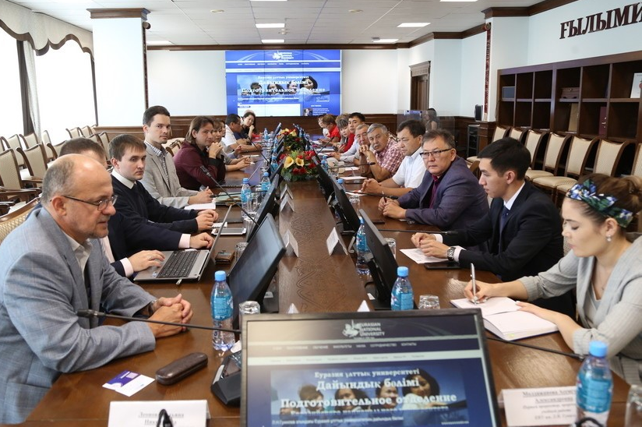
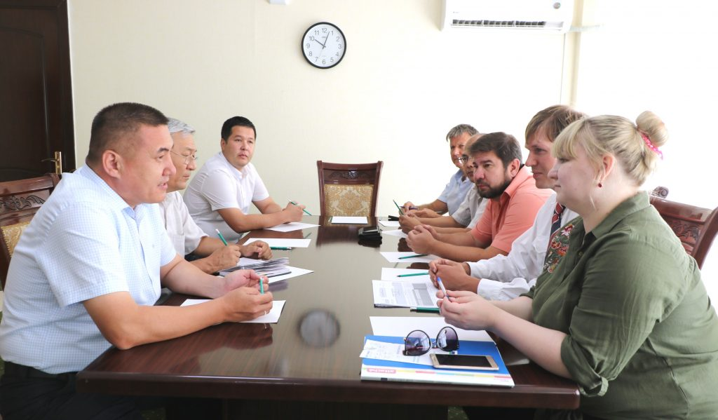
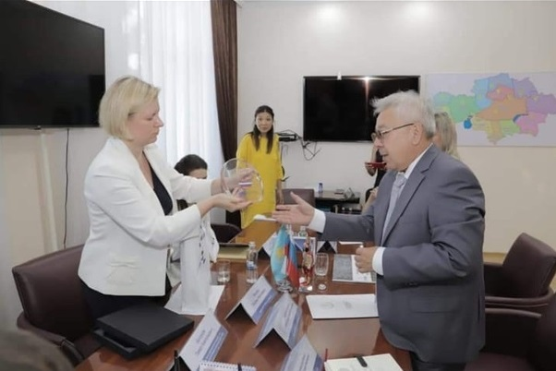
BRIDGE Business
НИЯУ МИФИ - Базовая организация государств – участников СНГ по подготовке, профессиональной переподготовке и повышению квалификации кадров в области использования атомной энергии в мирных целях
]
Визит делегации Восточно-Казахстанского государственного технического университета в НИЯУ МИФИ в, г. Москва,
5 марта 2019
]
Визит делегации НИЯУ МИФИ в Восточно-Казахстанский государственный технический университет, г. Усть-Каменогорск
]
Визит делегации НИЯУ МИФИ в Евразийский национальный университет им. Н.Л. Гумилева, г. Нур-Султан
]
Визит делегации НИЯУ МИФИ в Казахский национальный университет Аль-Фараби г. Алматы
]
Визит делегации НИЯУ МИФИ в Белорусский государственный университет информатики и радиоэлектроники, г. Минск
]
Визит делегации НИЯУ МИФИ в Каракалпакский государственный университет им. Бердаха г. Нукус
]
Нукусский филиал Ташкентского педиатрического медицинского института

Slide 5
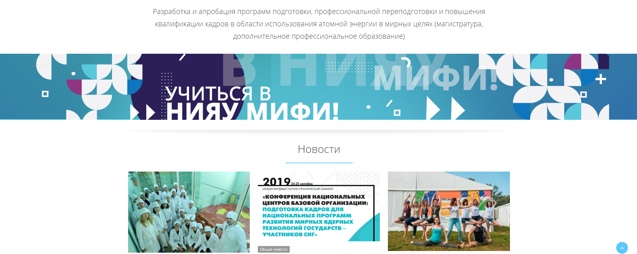
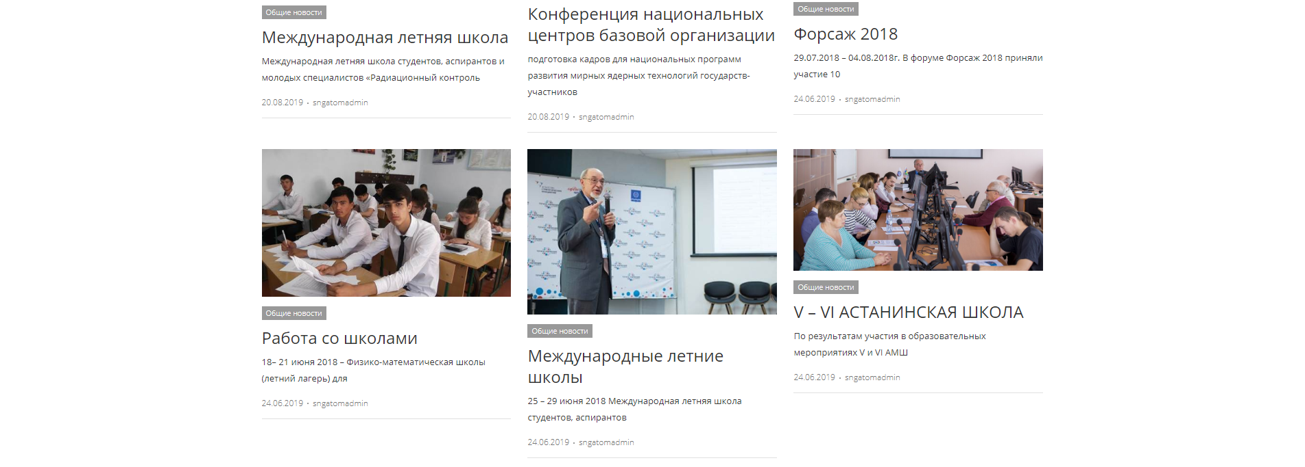
BRIDGE Business
НИЯУ МИФИ - Базовая организация государств – участников СНГ по подготовке, профессиональной переподготовке и повышению квалификации кадров в области использования атомной энергии в мирных целях
Создана информационная платформа для организации коммуникаций и информационного обмена между Базовой организации и партнерской сетью вузов Стран Содружества
Sng-atom.mephi.ru

Slide 6
НИЯУ МИФИ - Базовая организация государств – участников СНГ по подготовке, профессиональной переподготовке и повышению квалификации кадров в области использования атомной энергии в мирных целях
1
Обучение студентов из стран СНГ на базе НИЯУ МИФИ
2
Выездные программы и модули
3
Обучение студентов в филиале в Узбекистане
4
Программы двойных дипломов
Подготовка, переподготовка и повышение квалификации кадров для национальных программ развития мирных ядерных технологий

Slide 7
НИЯУ МИФИ - Базовая организация государств – участников СНГ по подготовке, профессиональной переподготовке и повышению квалификации кадров в области использования атомной энергии в мирных целях
В 2017-2018 учебном году в НИЯУ МИФИ обучалось 352 студента и аспиранта из стран СНГ, из них 36% по ядерным специальностям
Студенты НИЯУ МИФИ из стран Содружества, 2018-2019 учебный год
Обучающиеся по направлению ядерной физики и технологий,
человек
Обучающиеся по другим направлениям подготовки,
человек

Slide 8
НИЯУ МИФИ - Базовая организация государств – участников СНГ по подготовке, профессиональной переподготовке и повышению квалификации кадров в области использования атомной энергии в мирных целях
Программы совместной подготовки: выездные модули
Подписание Соглашения о реализации Программы совместной подготовки
Согласование графика проведения модулей
Выдача сертификата НИЯУ МИФИ по итогам каждого модуля
1
3
5
2
4
Подписание дополнительного соглашения с перечнем дисциплин
Организация и проведение выездных модулей
1-2 раза в семестр – не менее 10 часов контактной работы

Slide 9
НИЯУ МИФИ - Базовая организация государств – участников СНГ по подготовке, профессиональной переподготовке и повышению квалификации кадров в области использования атомной энергии в мирных целях
Образовательные модули для программ совместной подготовки
Ядерные технологии. Топливный цикл
Введение в ядерную энергетику
13
Радиационная защита и безопасность радиационных источников
Существующие и перспективные ядерные топливные циклы
1
7
18

Теплогидравлические расчеты активных зон ядерных реакторов
Радиационная безопасность и ядерные установки
Анализ рисков в ядерных установках
Вопросы нераспространения ядерных материалов
2
8
14
19
Практические вопросы безопасности АЭС
9
Радиационная экология
15
Численные методы решения нейтронных задач легководных реакторов
Радиоактивные отходы. Обращение с РАО
3
20
АЭС-2006 (ВВЭР-1200)
Неэнергетическое применение ядерных технологий
Физика ядерных реакторов
Физическая защита, учет и контроль ядерных материалов
4
10
16
21
Неразрушающий контроль трубопроводов и оборудования АЭС
11
Радиационная физика
ВВЭР-1000: основные принципы эксплуатации в нормальных режимах и переходных процессах
22
Радиационная физика
5
17
Системы технической диагностики АЭС российского проекта
12
Метод Монте-Карло в теории переноса
23
Реактивное материаловедение
6

Slide 10
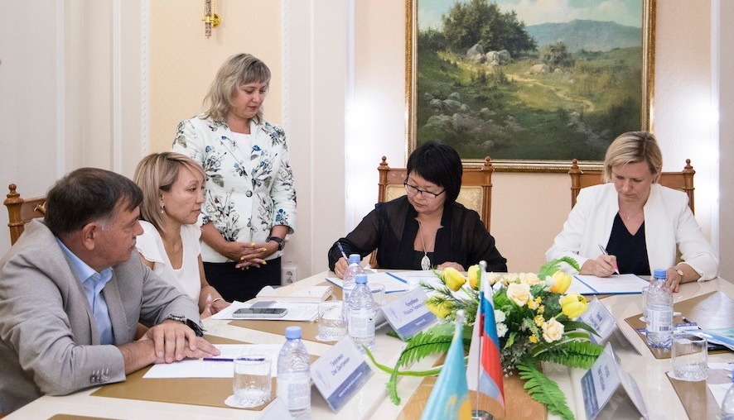
НИЯУ МИФИ - Базовая организация государств – участников СНГ по подготовке, профессиональной переподготовке и повышению квалификации кадров в области использования атомной энергии в мирных целях
Реализация программ совместной подготовки: выездные модули
Национальный политехнический университет Армении
Программы реализуются с 2018 года
Восточно-Казахстанский государственный технический университет
Начало реализации программы запланировано на осень 2019 года
14-20 октября 2018 года
21 - 27 апреля.2019 года
Октябрь-ноябрь 2019 года

Slide 11
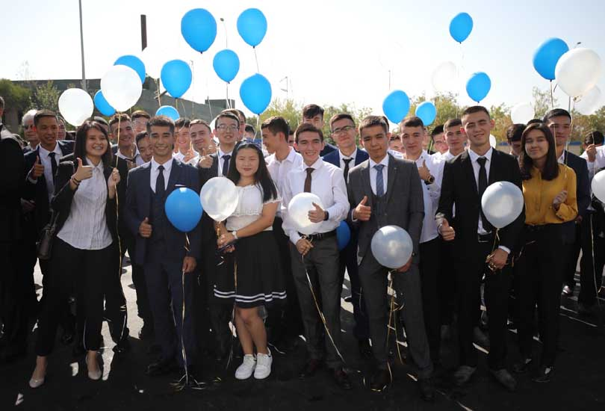
НИЯУ МИФИ - Базовая организация государств – участников СНГ по подготовке, профессиональной переподготовке и повышению квалификации кадров в области использования атомной энергии в мирных целях
Обучение студентов в филиале в Узбекистане
3 сентября 2019 года открыт филиал НИЯУ МИФИ в г. Ташкенте
14.03.01 Ядерная энергетика и теплофизика
вавава
14.03. 02 Ядерные физика и технологии
6
13.03.01 Теплоэнергетика и теплотехника
13.03.02 Электроэнергетика и электротехника

Slide 12
НИЯУ МИФИ - Базовая организация государств – участников СНГ по подготовке, профессиональной переподготовке и повышению квалификации кадров в области использования атомной энергии в мирных целях
Программы двойных дипломов
Белоруссия
Казахстан
Киргизия
Узбекистан
Белорусский государственный университет информатики и радиоэлектроники
Восточно-Казахстанский государственный технический университет имени Д. Серикбаева,
г. Усть-Каменогорск
Кыргызский государственный технический университет имени И. Раззакова
Ташкентский государственный технический университет имени Ислама Каримова,
г. ташкент
Ташкентский педиатрический медицинский институт, г. Нукус
2
Казахский национальный университет Аль-Фараби г. Алматы
3
программ
программ
Евразийский национальный университет им. Н.Л. Гумилева, г. Нур-Султан
9
Алматинский университет энергетики и связи, г.Алматы
5
программ
программ

Slide 13
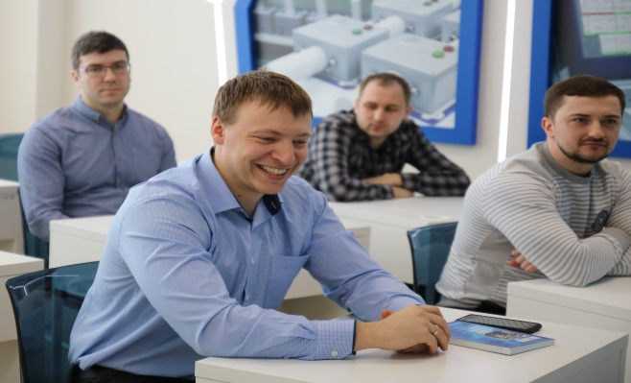
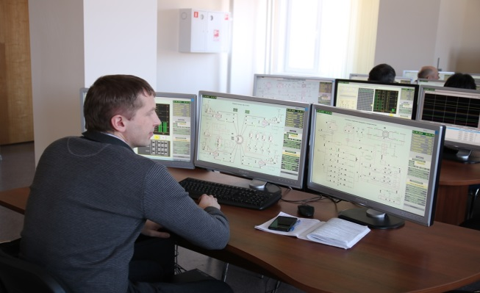
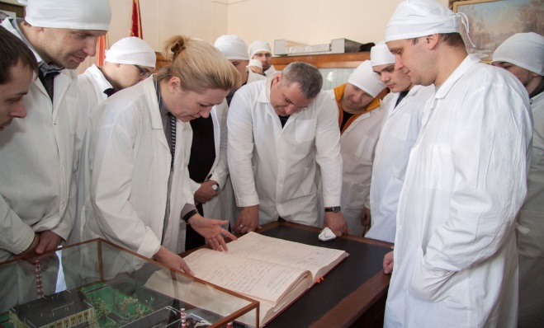
Дополнительная подготовка и профессиональная переподготовка
1
Атомные станции: проектирование, эксплуатация и инжиниринг
2
Атомные электрические станции и установки
3
Радиационный и дозиметрический контроль на АЭС
Партнеры
Национальное агентство по атомной энергетике
РУП «Белорусская атомная электростанция»
Белорусский государственный университет
Учреждение образования «Международный» государственный экологический институт имени А.Д. Сахарова»
Белорусский государственный университет
4
Моделирование процессов в ядерных энергетических установках
Детерменистский и вероятностный анализы безопасности. Физическая защита ядерных материалов
5
www.websitename.com

Slide 14
НИЯУ МИФИ - Базовая организация государств – участников СНГ по подготовке, профессиональной переподготовке и повышению квалификации кадров в области использования атомной энергии в мирных целях
Проведение мероприятий по формированию сообщества обучающихся по программам ядерного образования
www.websitename.com

Slide 15
НИЯУ МИФИ - Базовая организация государств – участников СНГ по подготовке, профессиональной переподготовке и повышению квалификации кадров в области использования атомной энергии в мирных целях
Летняя школа
Радиационный контроль и радиационный мониторинг
1-7 июля
на базе ИАТЭ НИЯУ МИФИ
8 лекций
7 практических занятий
Деловая игра
Техтур

Slide 16
26-10 июля 2019 года
Международный молодежный фестиваль
11 дней
Презентации программ
Спортивные мероприятия
Творческие мастерские
Конкурсная программа
Global Nuclear
MEPhI FEST

Slide 17
НИЯУ МИФИ - Базовая организация государств – участников СНГ по подготовке, профессиональной переподготовке и повышению квалификации кадров в области использования атомной энергии в мирных целях
1
Специализированные онлайн курсы
1
2
Формирование образовательного контента

Slide 18
НИЯУ МИФИ - Базовая организация государств – участников СНГ по подготовке, профессиональной переподготовке и повышению квалификации кадров в области использования атомной энергии в мирных целях
Онлайн образовательные курсы
На русском языке:

На английском языке:
Введение в ядерные физику и технологии
4
Knowledge Management in Nuclear Energy Organizations
1
Тяжелые ионы и синтез новых элементов: современные тенденции
Nuclear Reactor Physics Basics
2
5
Ядерные технологии и профилактика радиофобии
Nuclear Facilities: Regulations and Licensing
3
6
18
Basic Concepts of International Nuclear Law

Slide 19
СПАСИБО ЗА ВНИМАНИЕ!
Национальный исследовательский ядерный университет МИФИ
г. Москва, ул. Каширкое шоссе, 31
MEPHI.RU

